Slide 1
Humboldt-Gymnasium
Ablauf des Abiturs 2020 –
Informationen zur 5. Prüfungskomponente

Slide 2
Agenda
Nomenklatur – eine Lesehilfe
Belegverpflichtung vs. Einbringverpflichtung
Abiturprüfungen
5. Prüfungskomponente
Halbzeit: Was tun, wenn Ausfälle drohen?
Formulare, Formulare
Domum, dulce domum (pagina domestica*)
De jure
Termine
*pons-Übersetzer
Notes:
Begriffe
Blick auf die Laufbahn
Wahl des 1. und 2. Prüfungsfaches, BLL oder PRS

Slide 3
Nomenklatur – eine Lesehilfe
Halbjahr = Semester Q1, Q2, Q3, Q4
11. Klasse = E-Phase an der ISS
3 Aufgabenfelder:
AF 1: sprachlich-künstlerisch-musisch
AF 2: gesellschaftswissenschaftlich
AF 3: naturwissenschaftlich
Belegverpflichtung vs. Einbringverpflichtung
Kurs – Kursnote – Ausfall (max. 4 GK, 2 LK)
Prüfungen: vier Prüfungsfächer und eine 5. Prüfungskomponente

Slide 4
Belegverpflichtung
1. LK
2. LK
3. PF
4. PF
5. PK
Prüfungen
1. PF bis 4. PF je 4x
5. PK 4x
AF 1: sprachlich-literarisch-künstlerisch
Deutsch, Englisch, Latein, Französisch , Chinesisch
Musik, Kunst
)
Darstellendes Spiel
4x De, 4x eine Fs, 2x Mu/Ku/Ds
oder
4x Pw/Ek/Ww/Pl
+
Ge3/4
AF 2: gesellschaftswissenschaftlich
4x Ge + Pw3/4
oder
4x Ge + 4x AF2
Politikwiss., Philosophie, Geschichte, Geografie, Wirtschaftswissenschaft
AF 3: mathematisch-naturwissenschaftlich-technisch
4x Sp
Prüf.: 4x Sp + 2x Theorie
Mathematik, Physik, Chemie, Biologie
Informatik
Sport
4x Ma, 4x Ch/Ph oder 4x Bi + 2x Ch/Ph
Notes:
1. PF bis 4. PF je 1x (Sport: 3x Praxis, 1xTheo, 1• Praxis, 1• Theo)
5. PK letztes Sem x, wenn x dann BLL, sonst dazu 1.-3.Sem • (Sport: Theo4 x, Theo3•)
AF1, AF3,
AF2 Ge+Pw3/4 oder Ge+AF2 4• oder AF2+Ge3/4, in einer Zeile des AF2 müsssen 4 Kreuze stehen.

Slide 5
Pflichtkurse einbringen
1. LK
2. LK
3. PF
4. PF
5. PK
Prüfungen
1. PF bis 4. PF je 4x
5. PK 4x
das letzte Semester
AF 1: sprachlich-literarisch-künstlerisch
Deutsch, Englisch, Latein, Französisch , Chinesisch
Musik, Kunst
Darstellendes Spiel
4x De, 4x eine Fs, 2x Mu/Ku/Ds
oder
4x Pw/Ek/Ww/Pl
+
Ge3/4
AF 2: gesellschaftswissenschaftlich
Sp Prüf.:
3x Praxis + 1x Theorie
4x Ge + Pw3/4
oder
4x Ge + 4x AF2
Politikwiss., Philosophie, Geschichte, Geografie, Wirtschaftswissenschaft
AF 3: mathematisch-naturwissenschaftlich-technisch
4x Sp
Prüf.: 4x Sp + 2x Theorie
Mathematik, Physik, Chemie, Biologie
Informatik
Sport
4x Ma, 4x Ch/Ph oder 4x Bi + 2x Ch/Ph
Notes:
für PF/PK Sport wird es neue Regelung geben: auch hier 4x Sportpraxis möglich
Sp als 4PF: 3 Praxis + 1 Theo (4. Praxis darf)
Sp als 5PK: 4 Praxis erlaubt + letzter Theo (Pflicht)

Slide 6
Was brauche ich?
Kurse mit Einbringpflicht mit guten Noten (darunter 8 LK)
24 Grundkurse mit guten Noten
Möglichkeit Prüfungsfächer zu wechseln?
Referenzfach für die 5. PK (letztes Semester mit guter Note!)
Bezugsfach für die 5. PK (2 Semester belegen!)
Notes:
Begriffe
Blick auf die Laufbahn
Wahl des 1. und 2. Prüfungsfaches, BLL oder PRS

Slide 7
Was brauche ich nicht?
8 bzw. 5 Kurse sind überflüssig für das Abitur (nicht bei einer Bewerbung)
Notes:
Begriffe
Blick auf die Laufbahn
Wahl des 1. und 2. Prüfungsfaches, BLL oder PRS

Slide 8
Wer trägt die Verantwortung?
„Ich! Ich trage Verantwortung für mein Leben!“
Notes:
Wir, die gesamte Schulleitung, insbesondere Frau Harder und ich wollen helfen.
Letztendlich bin ich der Wächter über die Zulassung.

Slide 9
Abiturprüfungen
1. LK
2. LK
3. PF
4. PF
5. PK
Prüfungen
schriftlich
schriftlich
schriftlich
mündlich
Präsentation+ schriftl. Ausarbeitung + Prüfungsgespräch
oder
BLL+ Kolloquium
+ evtl. mündlich
+ evtl. mündlich
+ evtl. mündlich
Notes:
5. PK in weiterem Fach als Kolloquium + schriftl. Ausarbeitung oder als BLL + Kolloquium (dann auch im Prüfungsfach)
1.-3. PF schriftl:mdl = 2:1
Abfrage zu ggf. mündlichen Prüfungen

Slide 10
Einschränkung für PF u. PK
1. LK
2. LK
3. PF
4. PF
5. PK
Prüfungen
Sprache,
Ma, Nw
zwei aus Mathematik, Deutsch, Fremdsprache (En, La, Fr, Cn)
in den Prüfungsfächern (1. - 4.)
De oder Ma
ist dabei
Musik, Kunst, Sport
höchstens ein Mal
im 3. und 4. Prüfungsfach
Ma, Ku, Fr, Sp, Ge
Ma, Fr, Ku, Sp, Ge
Prüfungsfächer vorher schon in Klasse 10 besucht
Ww, In, Fr, Cn
jedes Aufgabenfeld mindestens ein Mal
in den Prüfungen (1. - 5.)
Notes:
Ma+De oder De+La oder Ma+Cn, aber En+La reicht nicht.
Ma, Ku, Fr, Sp, Ge geht, Ma, Fr, Ku, Sp, Ge geht nicht.
PL ist Ethik, PW ist Ge
Aufgabenfelder --> next
DS als 4. PF einfügen!!!

Slide 11
Festlegungen der Prüfungsfächer
→ Festlegung des 1., 2. und 3. PF Anfang Q3 per Abfrage.
1. LK → 1. PF und 2. LK → 2. PF
Wenn Tausch, dann Regeln beachten!
Festlegung des 4. PF (und Prüfungssemesters) Anfang Q4 per Abfrage.
Festlegung Referenz- und Bezugsfach 5. PK:
BLL: Q2
Präsentationsprüfung: Q3

Slide 12
5. PK: BLL vs. Präsentationsprüfung
 | BLL | PRS
Fach | auch Prüfungsfach | weiteres Fach
Präsentation | Kurzvortrag + Kolloquium 20 min (+ n * 5 min) | Präsentation : Prüfungsgespräch (2 : 1) 20 min (+ n * 10 min)
Schriftliche Arbeit | 20 Seiten, Eigenständigkeitserklärung, Beratungsprotokoll | max. 6 Seiten zuzügl Deckblatt, Eigenständigkeitserklärung, Beratungsprotokoll
Dokumentation | CD mit Präsentation und allen nicht gedruckten Quellen und Quellenverzeichnis
Gruppen | Individualleistung kennzeichnen
Note | BLL : Kolloquium (3 : 1) | Präsentation : schriftliche Ausarbeitung : Prüfungsgespräch (2 : 1 : 1)
Notes:
Einzel- oder Gruppenprüfung (ab 2. Teilnehmer Verlängerung der Prüfung um 10 Min)
Kurzvortrag ca 5 Minuten
Täuschungsversuche
Gruppenprüfung - Verteilung der Prüfungsleistung (Einleitung, Hauptteil, Schluss geht nicht): Verdeutlichend der eigenen Leistung
Das Benutzen einer Fremdsprache ist kein Bezug zum Fach der Fremdsprache!

Slide 13
5. PK: Referenzfach und Bezugsfach
Referenzfach | Bezugsfach
Fach mit Prüfungsschwerpunkt!!! 4 Semester durchgängig belegt letztes Semester einbringen Wahlprüfer*in! | Bezüge zu einem 2. Fach müssen erkennbar sein 2 Semester belegt darf schon Prüfungsfach sein 2. Prüfer wird benannt
Notes:
Fach benennen: DE, MA, MU
PRS weiteres Fach, BLL auch Prüfungsfach
Prüfer wählen: Rechte bergen Pflichten: Selbst um Prüfer kümmern.
Es gibt beliebte Fächer und weniger gefragte Fächer: Latein, Mathe :-)
Bezugsfach darf schon Prüfungsfach sein

Slide 14
5. PK: Themenwahl
Thema aus ...
… dem Unterricht des Referenzfaches.
… dem Seminarkurs.
(Referenzfach wählen!)
… der Arbeit zu einem Wettbewerb
(Referenzfach wählen!)
Notes:
Film ist kein Fach!
Jugendforscht ist kein Fach!
keine alten Themen: Referat -> Prüfungsthema

Slide 15
Themen: ja oder nein
Die Olympischen Spiele 2008 in China – nur ein Großereignis der Sportwelt oder Bühne der Politik?
Hot-Spot-Vulkane in der Eifel – Leben wir in Deutschland auf einem Pulverfass? Geochemische Untersuchungen zum Vulkanismus in Deutschland
Die Geschichte der Kunststoffe
Der schwarze Tod – Pest oder Ebola?
Notes:
3 AFB
Überfachlicher Aspekt deutlich

Slide 16
Inhalte
Wissenschaftspropädeutische Behandlung (Beantwortung der Leitfrage!)
klarer Bezug zu einem weiteren Fach
Darlegung der Vorgehensweise
Eigenleistung
Einbindung in die restliche wissenschaftliche Welt (Quellenstudium)

Slide 17
5. PK: Prüfer*in
Prüferwahl (Referenzfach)
Prüfer*in unterrichtet das Fach
Prüfer*in bespricht im Vorfeld das Thema und gibt “Genehmigung”
Prüfer*in kann Thema ablehnen (bspw. fachlich ungeeignet)
Prüfer*in kann ablehnen, weil zu viele Prüflinge (auch MSA-Prüfungen!!!)

Slide 18
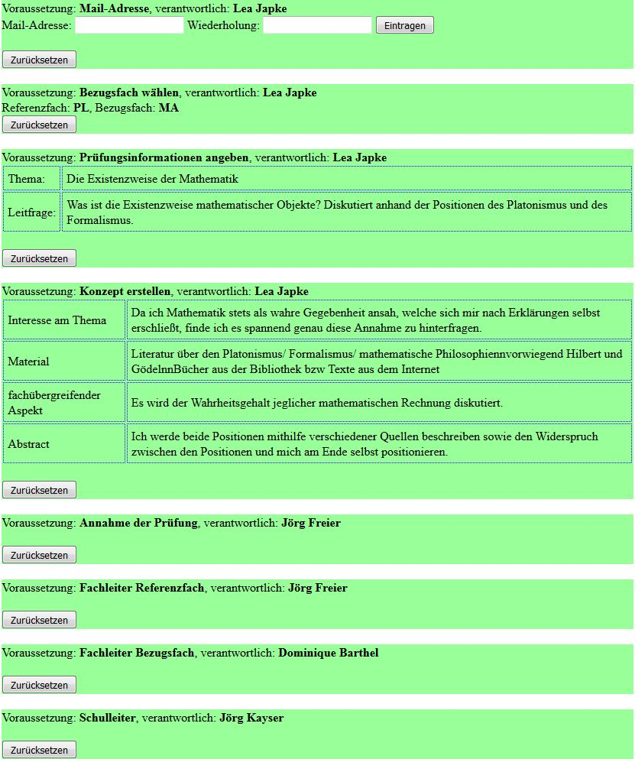
5. PK Online-Anmeldung

Slide 19
Online-Anmeldung

Slide 20
Online-Anmeldung

Slide 21
Online-Anmeldung

Slide 22
Online-Anmeldung

Slide 23
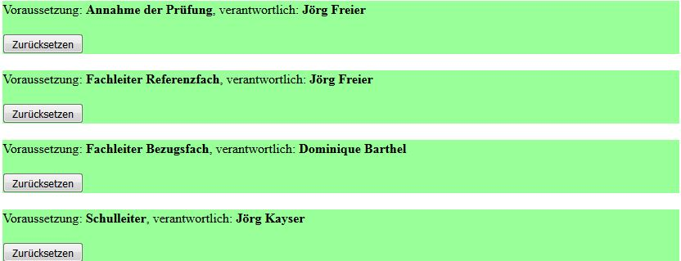
Online-Anmeldung

Slide 24
5. PK: Was wäre wenn? (Bitte nicht!)
… ich bis zum Ende der Meldefrist (Ende Q3) keinen zustimmungsfähigen Antrag vorgelegt habe?
Prüfer weist ein Thema und eine Leitfrage zu
Pädagogische Koordination informiert die Eltern

Slide 25
5. PK: Beratung
mind. 2 Beratungen Pflicht
Konsultations(halb)tag: BLL: 27.-29. März
PRS: 27.-29. Mai
Initiative für Beratung geht vom Prüfling aus!
Beratungstermine sind vom Prüfling in schuleigenem Protokoll zu dokumentieren
Beratungsphase endet 2 Wochen vor Prüfung
Es gilt das Wort des Prüfers!

Slide 26
5. PK: Beratung
 | „Hinweise, Empfehlungen, Denkanstöße“ | In Abgrenzung zu…
1 | Unterstützung bei Eingrenzung des zu untersuchenden Sachgegenstandes | Definieren des Sachgegenstandes durch Prüfer
2 | Hilfestellung beim Formulieren der Leitfrage (bspw. Präzisierung, Impulse für tragfähige Urteilskategorien) | Vorgeben der Leitfrage
3 | Hinweise für die Suche nach zentralen Quellen | Vorgeben einer detaillierten Quellenauswahl
4 | Empfehlungen zum Arbeitsprozess (erste Schritte, Zeitplan etc.) | Erstellen eines Arbeitsplanes
5 | Denkanstöße zur Strukturierung der fachlichen Ausführungen | Prüfung der Präsentation/BLL, der Feingliederung und des Urteils
6 | bei Bedarf Informationen und Impulse zur Anfertigung der schriftlichen Ausarbeitung (PRS) | Korrektur der schriftlichen Ausarbeitung (PRS)
7 | Hinweise zum möglichen Rahmen des Prüfungsgesprächs (bspw. fachlich: Anknüpfungspunkte aus Quellenverzeichnis, aktueller Bezug; methodisch: Darstellungsform) | Nennen von konkreten Fragen
8 | Hinweis auf Schwerpunkte der Bewertung

Slide 27
5. PK: Bewertung
Gewichtung der Teilnoten
BLL: schriftliche Ausarbeitung : Kolloquium = 3 : 1
PRS: Präsentation + schriftliche Ausarbeitung : Prüfungsgespräch = (2 : 1 : 1)
Bewertungskriterien gemäß Protokollen SenBJF (siehe Homepage)
Noten nach Prüfungsdurchlauf bekanntgegeben

Slide 28
Copio ergo sum? Cogito ergo sum!
Kopistin
Plagiator

Slide 29
5. PK: Was habe ich als nächstes zu tun?
Entscheidung: BLL oder PRS in der 5. PK?
Entscheidung: Einzel- oder Gruppenprüfung?
Entscheidung für Referenz- und Bezugsfach
Prüfer*in suchen (Konkurrenz MSA!)
Überprüfen: korrekte Email bei Oberstufenkoordinatoren hinterlegt?

Slide 30
Halbzeit: Was tun, wenn Ausfälle drohen?
Kommunikation: Rücksprache mit Lehrer*innen, Tutor*in, Eltern, Oberstufenkoordinatoren, Schulsozialarbeit…
Prüfung: Werden die Noten benötigt? (vgl. Einbring- vs. Belegverpflichtung)
Entscheidung: Rücktritt, Fachhochschulreife oder „Augen zu und durch“?

Slide 31
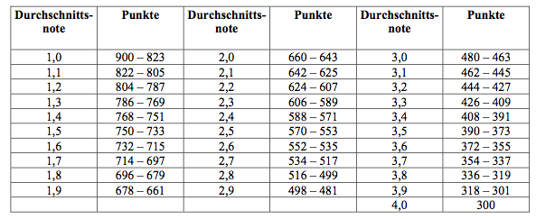
Halbzeit: Lohnt ein Rücktritt?
1. LK
2. LK
3. PF
4. PF
5. PK
Prüfungen
Notes:
Intervalle 18 Punkte
Jede! Der 16 Noten des 1. Schuljahres um einen Punkt verbessern

Slide 32
Halbzeit: Rücktritt?
Beratung!
Antrag an Oberstufenkoordinatoren
günstiger Zeitpunkt: nach Kenntnis der Noten und vor Semesterende
Begründung!

Slide 33
Formulare, Formulare
Was ist wichtig bei den Formularen?
Der Weg des Formulars
Wenn ich ein Formular verloren habe?

Slide 34
Formulare, Formulare
Was ist wichtig bei den Formularen?
→ für Oberstufenkoordinatoren:
schnelle Bearbeitbarkeit
in der Regel: Änderungen eintragen
→ für den Prüfling
alle wichtigen Informationen
fristgemäße Abgabe
Falsches und Fehlendes wird gem. AV Prüf. ergänzt

Slide 35
Formulare, Formulare
Der Weg eines Formulars
Oberstufenkoordinatoren→ (Ankündigung im DSB) Tutor*in/Prüfer*in → Tutand*in/Prüfling → Oberstufenkoordination (Fach im Lehrerzimmer) oder Fr. Hoffmann bzw. Hrn. Werner (Postfach im Sekretariat)
Dauer 1 bis 2 Wochen

Slide 36
Formulare, Formulare
Wenn ich ein Formular verloren habe?
... wenn Tutor*in/Prüfer*in krank → andere Lehrkraft bitten, Formular aus Postfach herauszugeben
... wenn selbst krank → Mitschüler*in bitten, Formular zu transportieren oder Fax schicken (notfalls eMail)
… Ersatz: handschriftlich abgeben
… Download im Internet

Slide 37
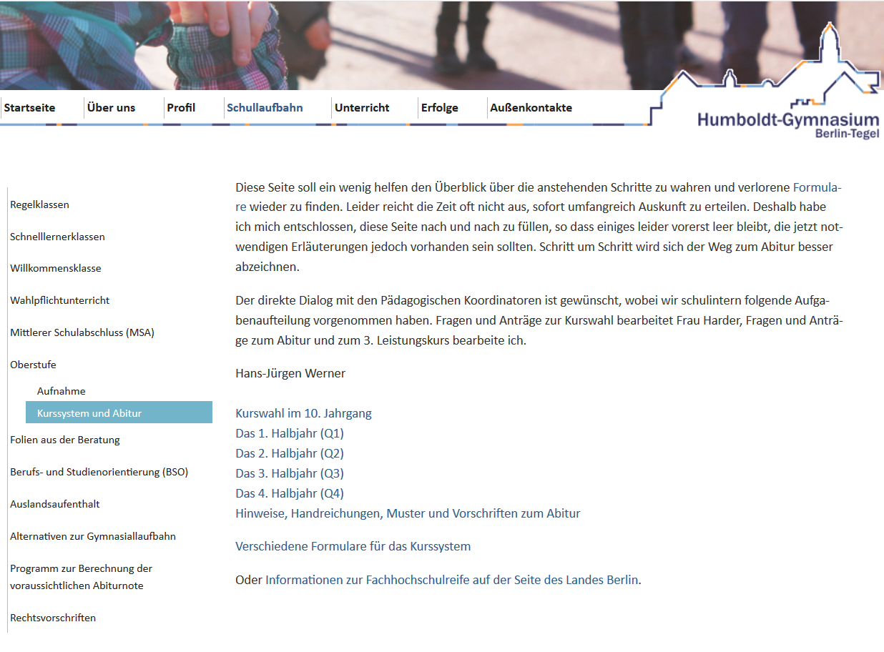
Domum, dulce domum (pagina domestica)

Slide 38
De jure
Schulgesetz
Verordnung über die gymnasiale Oberstufe (VO-GO)
AV Prüfungen

Slide 39
Termine
Die nächsten wichtigen Termine:
27.-29. März Beratungshalbtage für BLL (5. PK)
bis 13. April Antrag zur BLL (5. PK) beim Prüfer
bis 27. April Annahme der BLL durch den Prüfer
bis 18. Mai Bearbeitung der BLL-Anträge durch die Fachleitungen
27.-29. Mai Beratungshalbtage für Präsentationsprüfung 5. PK
bis 1. Juni Bearbeitung der BLL-Anträge durch den Schulleiter
19. Juni Zeugnisausgabe

Slide 40
Termine
Anfang Q3 Festlegung 1.-3. PF
Anfang Q3 Antrag PRS-Thema
Ende Q3 Abgabe der BLL
Anfang Q4 Festlegung 4. PF
(inkl. Schwerpunktsemester)
um Ostern Präsentation 5. PK
Um Ostern restliche Prüfungen
Notes:
Ca 2 Wochen vor der Präsentation ist die Arbeit abzugeben.

Slide 41
FAQ
Wechsel des Faches/Themas/BLL → PRS (5. PK)
bis Ende des 3. Semesters im Rahmen der Möglichkeiten
Seminarkurse als Referenz- oder Bezugsfach
nein
Reicht Prüfungssprache als Bezug?
nein
Notes:
- rechtzeitig Antrag stellen! (z.B. scheitern der BLL)
Bsp. Film mit Kunst im Fach De

Slide 42
FAQ
Weitere Informationen?
Die fünfte Prüfungskomponente
im Abitur - Handreichung
http://www.berlin.de/imperia/md/content/sen-bildung/bildungswege/schulabschluesse/handreichung_5pk.pdf

Slide 43
Bitte die Stühle
an die Wand!
Viel Erfolg!

